Slide 1
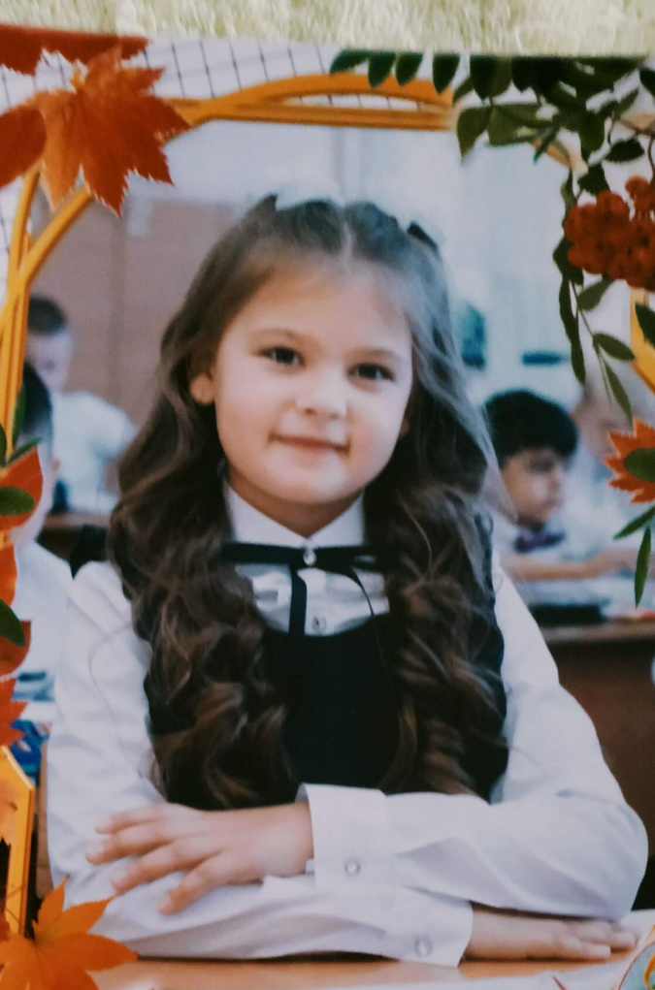

«ИЗУЧАЕМ ПРАВИЛА ДОРОЖНОГО ДВИЖЕНИЯ»
Выполнила презентацию
Ученица 2 «Б» класса
МОУ СШ № 13
города Волжского
Волгоградской области
Галкина София

Slide 2
Цели моей презентации:
- изучить и познакомить окружающих с правилами дорожного движения;
- раскрыть актуальность знания и выполнения ПДД;
-показать на собственном примере и примере моих одноклассников необходимость соблюдения ПДД;
- опубликовать памятку для всех школьников «Памятка юного пешехода».

Slide 3
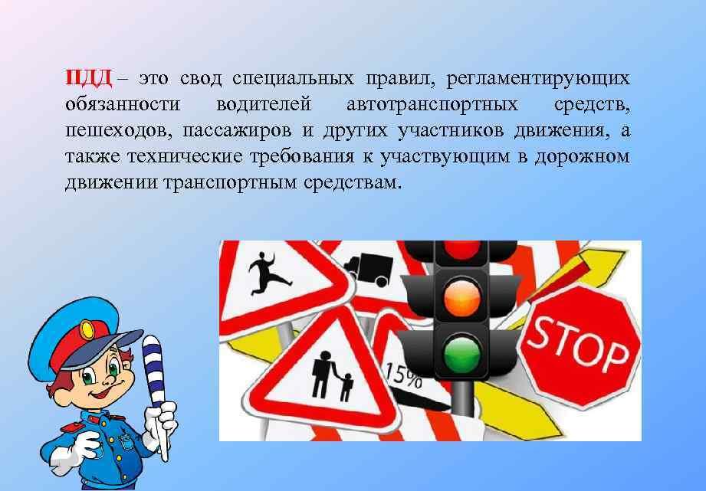
ЧТО ТАКОЕ ПДД?

Slide 4
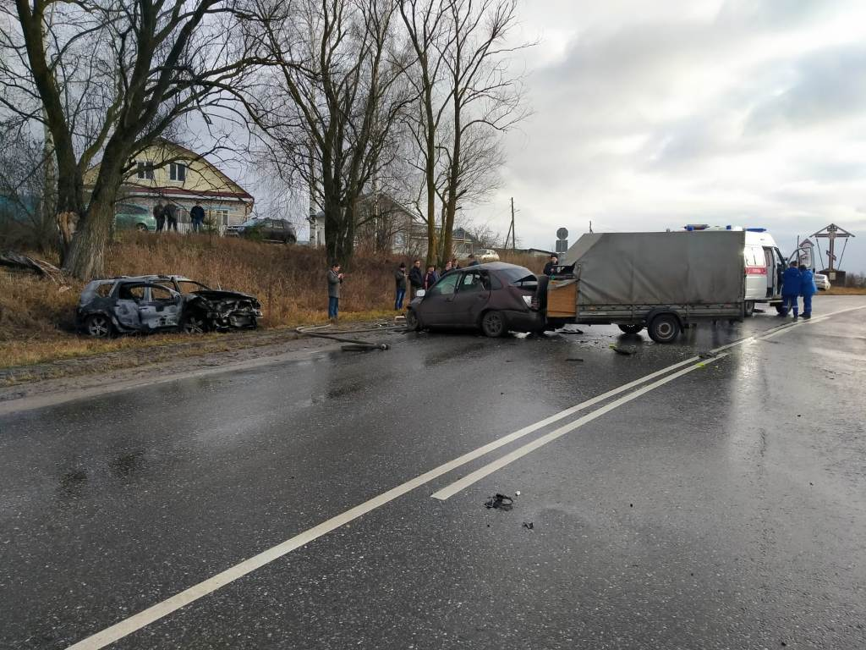
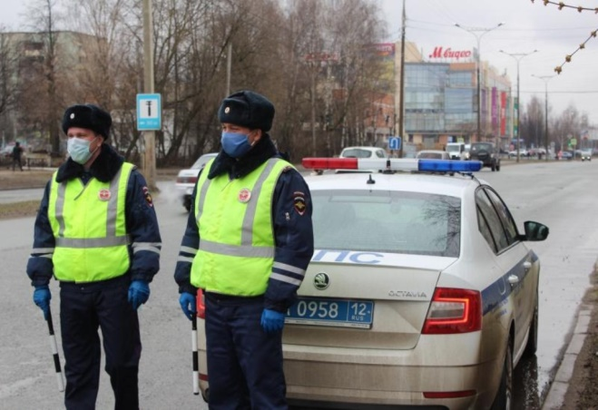
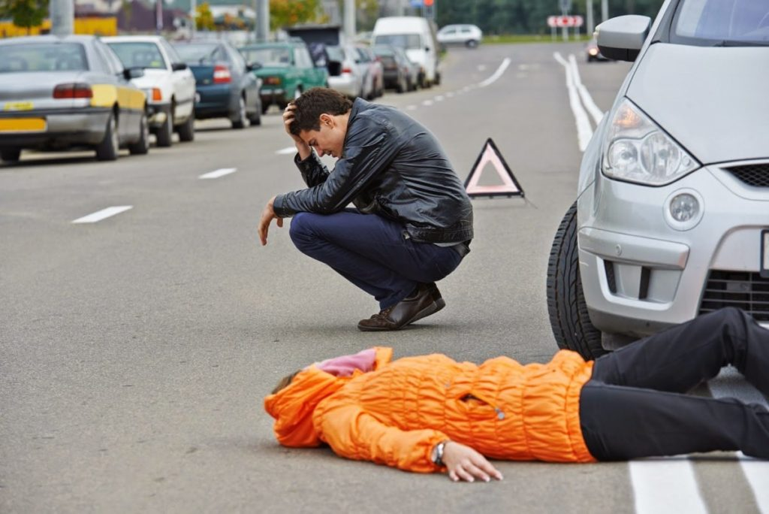
ПОЧЕМУ НУЖНО СОБЛЮДАТЬ ПДД?
Каждый день на дорогах страны происходит 400 ДТП с пострадавшими. В них гибнет 44 человека.
Если посмотреть на статистику МВД и страховых компаний, то большинство дорожных происшествий происходит по вине как водителей , так и пешеходов.

Slide 5
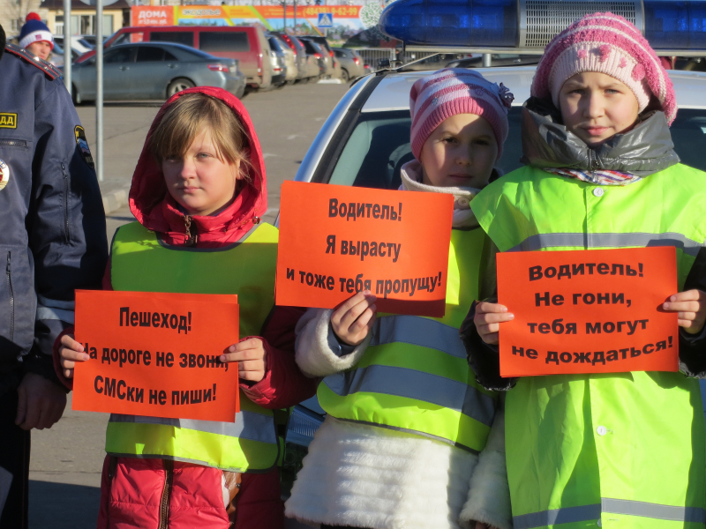

Знать не хочешь о тревогах –
Потому что очень молод.
Помни, гибнет на дорогах
Ежегодно целый город…

Slide 6
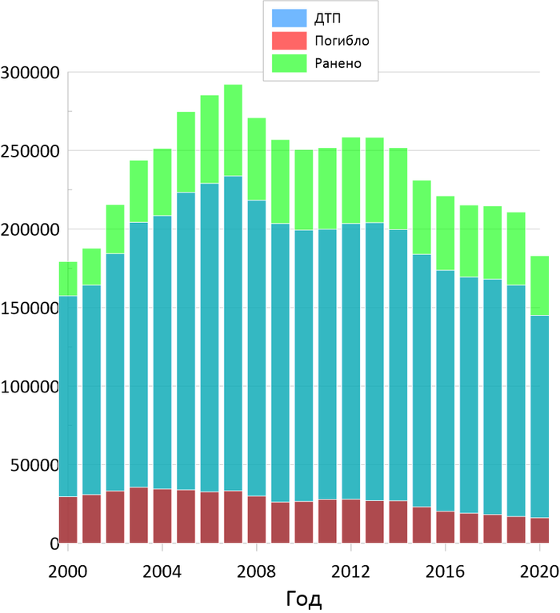
СТАТИСТИКА ДТП ПО РОССИИ:

Slide 7
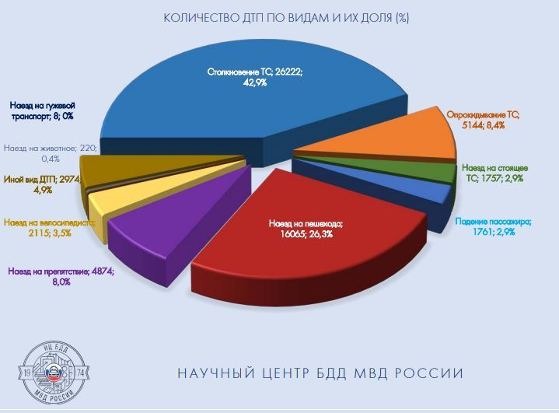
Обратите внимание! 30 % ДТП- наезд на пешехода или велосипедиста.

Slide 8
1. Общие положения 2. Общие обязанности водителей 3. Применение специальных сигналов 4. Обязанности пешеходов 5. Обязанности пассажиров 6. Сигналы светофора и регулировщика 7. Применение аварийной сигнализации и знака аварийной остановки 8. Начало движения, маневрирование 9. Расположение транспортных средств на проезжей части 10. Скорость движения 11. Обгон, опережение, встречный разъезд 12. Остановка и стоянка 13. Проезд перекрестков 14. Пешеходные переходы и места остановок маршрутных транспортных средств 15. Движение через железнодорожные пути 16. Движение по автомагистралям | 17. Движение в жилых зонах 18. Приоритет маршрутных транспортных средств 19. Пользование внешними световыми приборами и звуковыми сигналами 20. Буксировка механических транспортных средств 21. Учебная езда 22. Перевозка людей 23. Перевозка грузов 24. Дополнительные требования к движению велосипедистов и водителей мопедов 25. Дополнительные требования к движению гужевых повозок, а также к прогону животных 26. Нормы времени управления транспортным средством и отдыха ПДД РФ 2021 г.

Slide 9
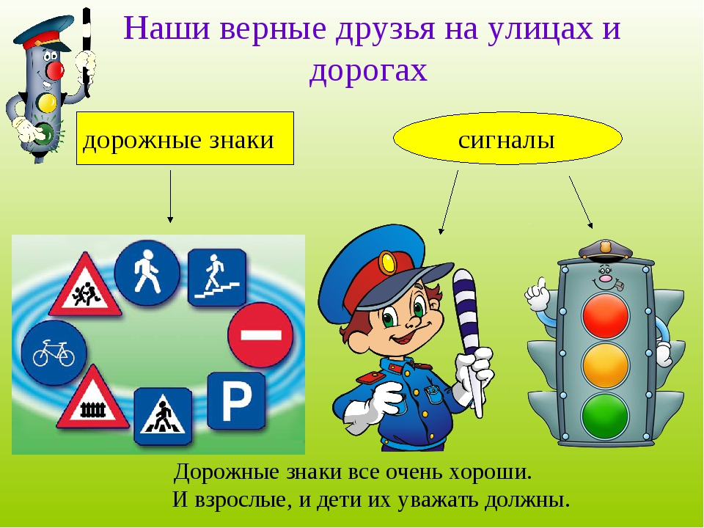
КАЖДЫЙ УЧАСТНИК ДОРОЖНОГО ДВИЖЕНИЯ ДОЛЖЕН ЗНАТЬ И СОБЛЮДАТЬ ПДД!
Пассажир, пешеход и водитель тоже… Правила у всех свои, но в то же время схожи…. Правила должны ВСЕ выполнять! Безопасность соблюдать!

Slide 10
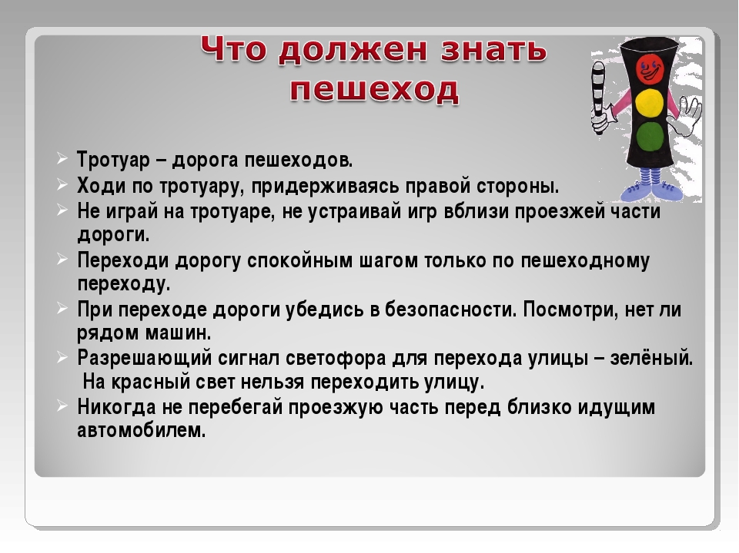
МЫ –ПЕШЕХОДЫ !

Slide 11

МЫ-ПАССАЖИРЫ!

Slide 12
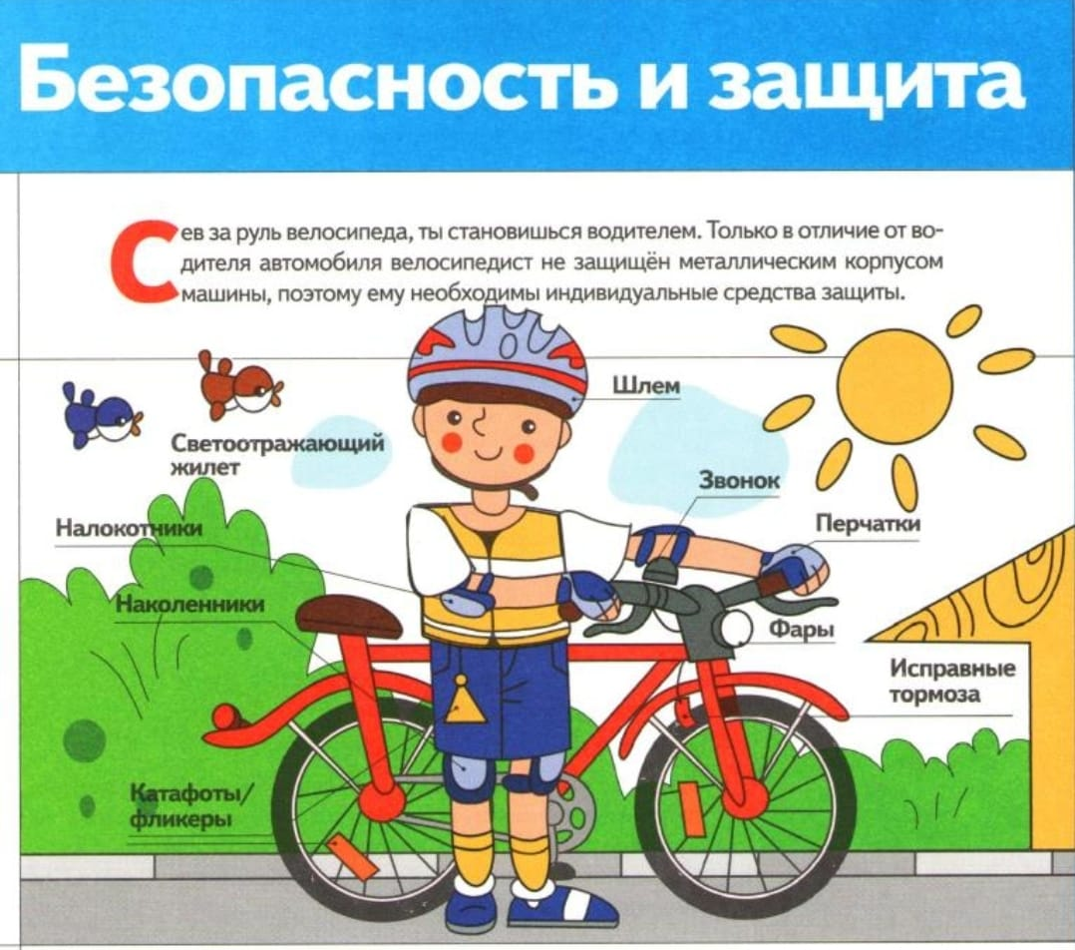

МЫ-ВЕЛОСИПЕДИСТЫ!

Slide 13
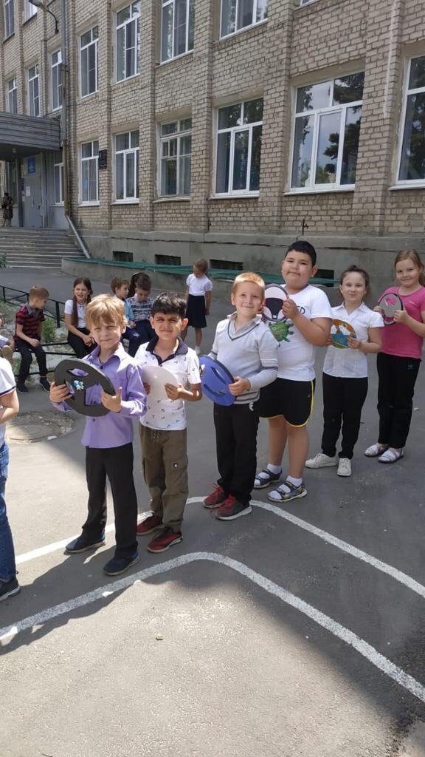
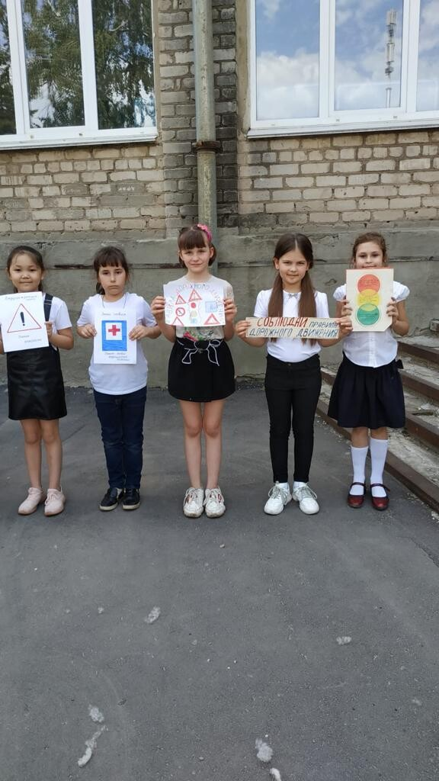
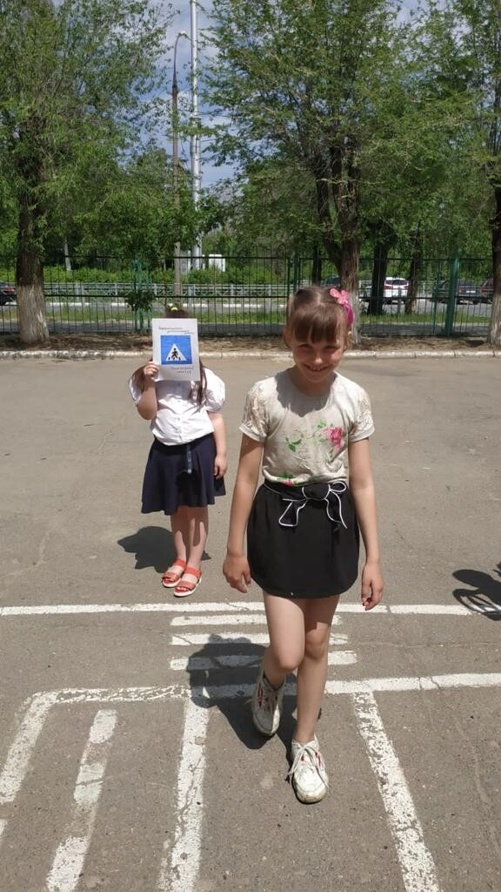
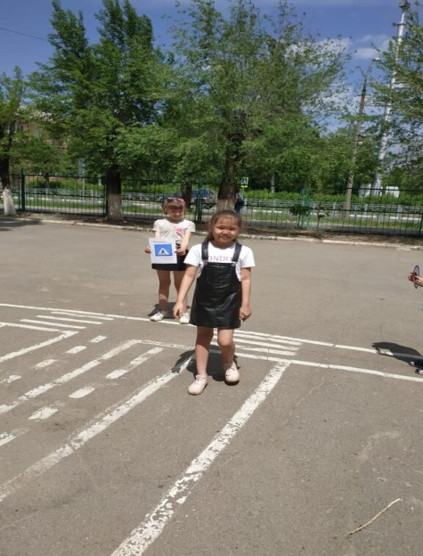
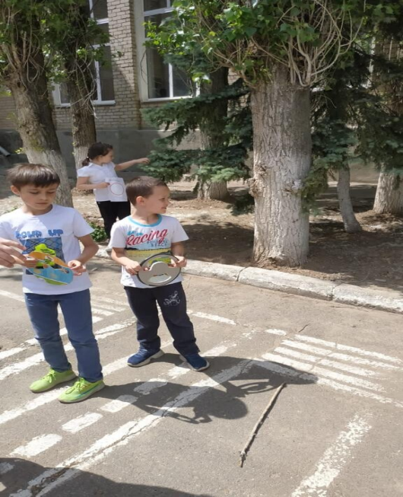
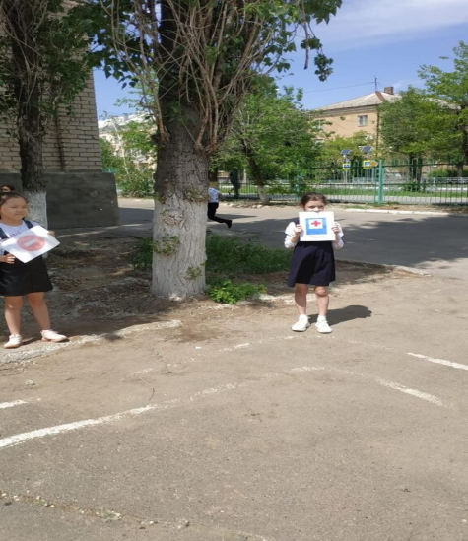
Я И МОЙ КЛАСС УЧИМСЯ СОБЛЮДАТЬ ПДД:
Занятия на транспортной площадке

Slide 14
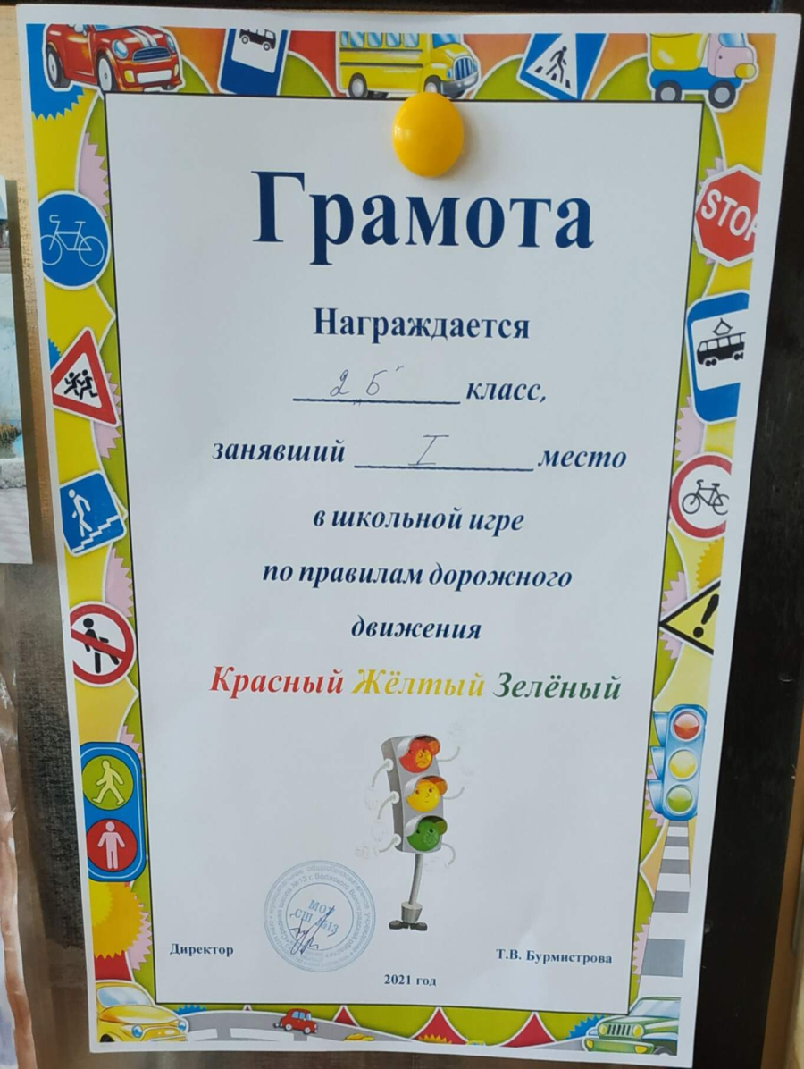



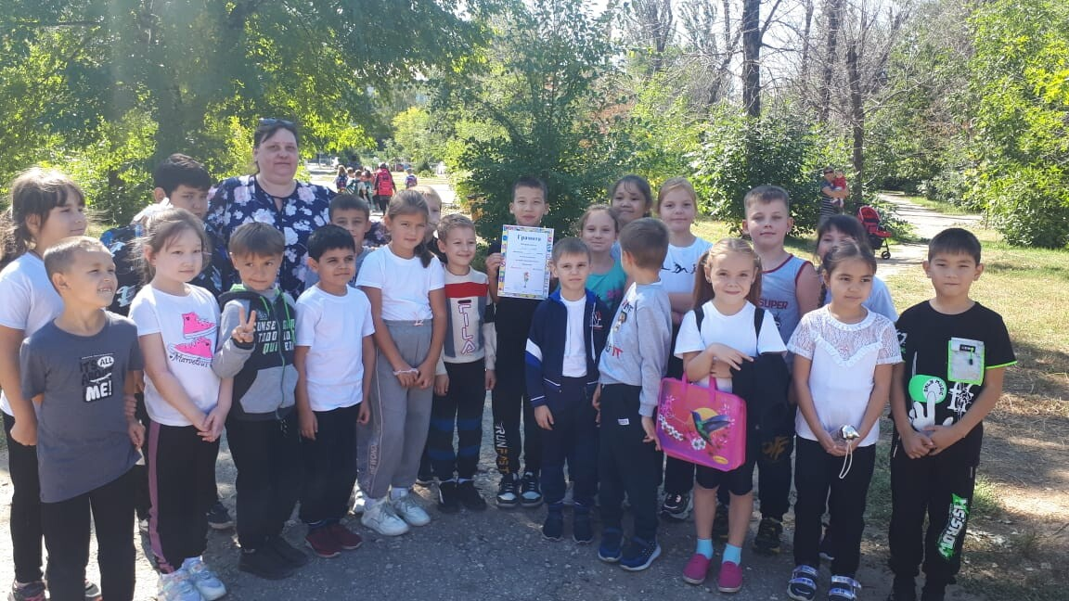
ПРИНИМАЕМ УЧАСТИЕ В КОНКУРСАХ И ОЛИМПИАДАХ ПО ПДД:

Slide 15
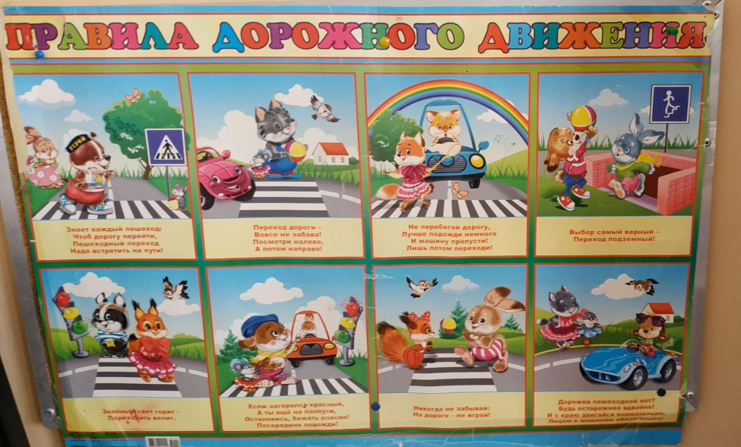
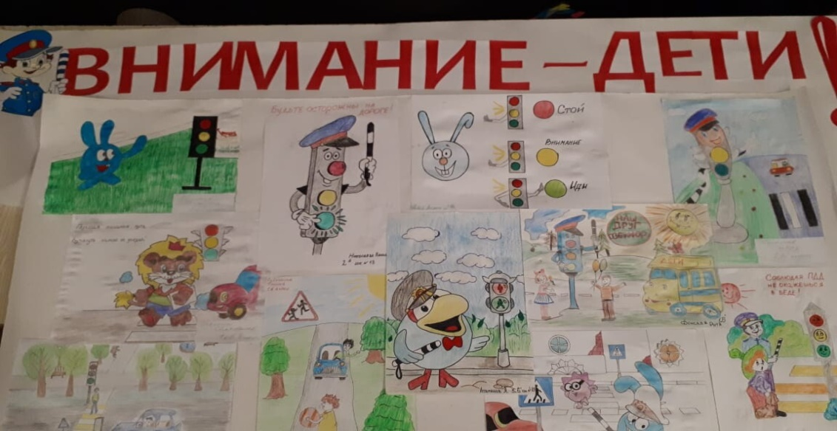
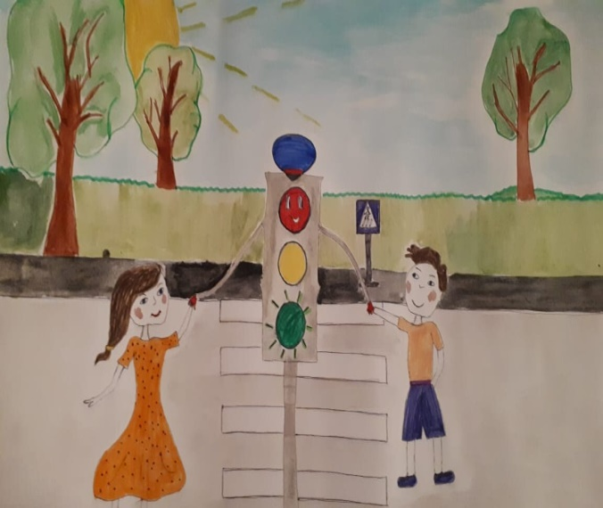
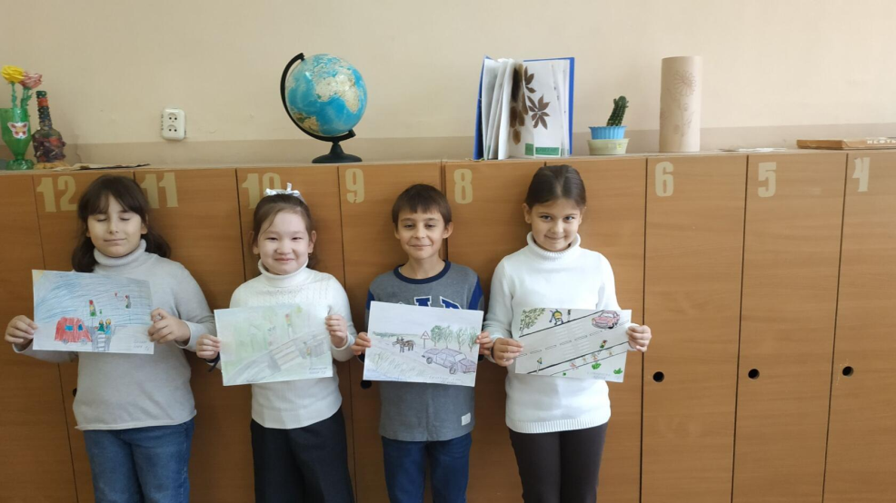
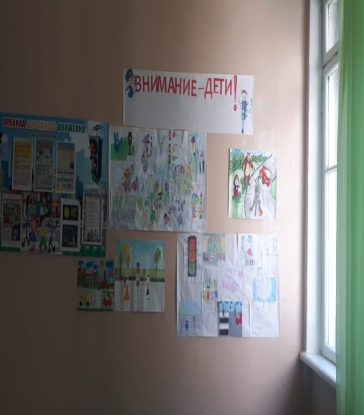
У НАС В КЛАССЕ ЕСТЬ УГОЛОК ПДД И ВЕСЬ НАШ КЛАСС УЧАСТВУЕТ В КОНКУРСЕ РИСУНКОВ:

Slide 16
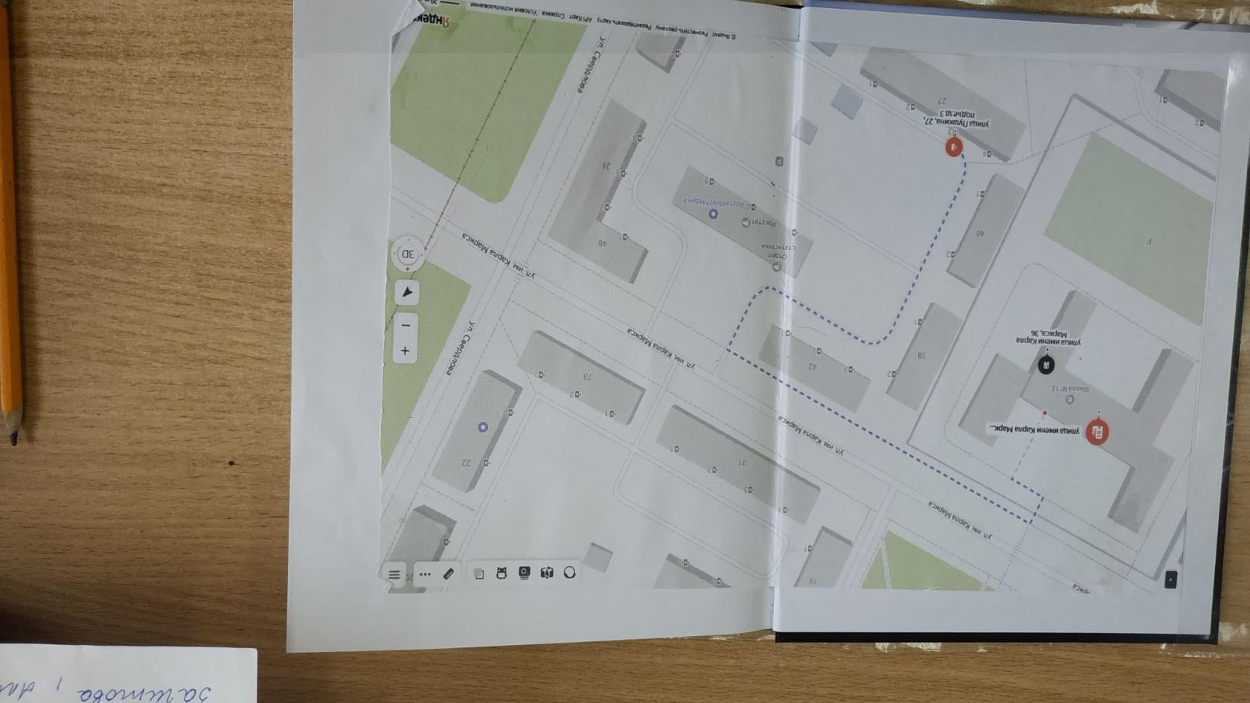
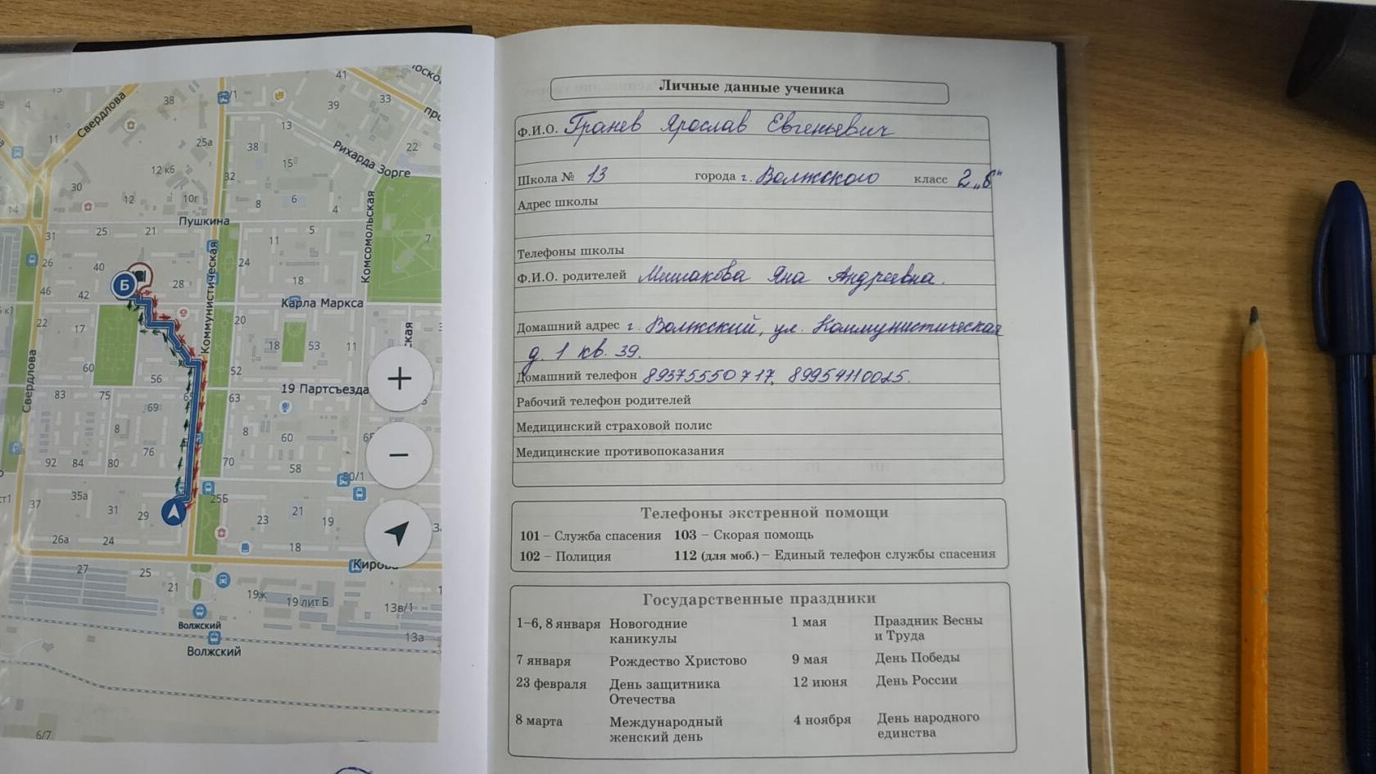
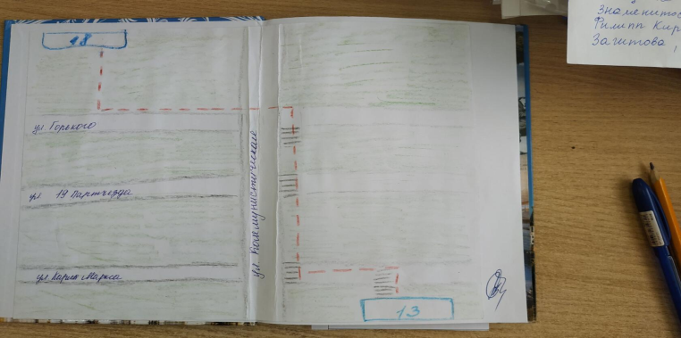
Я И МОИ ОДНОКЛАССНИКИ ДВИГАЕМСЯ В ШКОЛУ ПО БЕЗОПАСНОМУ МАРШРУТУ:
НАШИ МАРШРУТНЫЕ
ЛИСТЫ

Slide 17
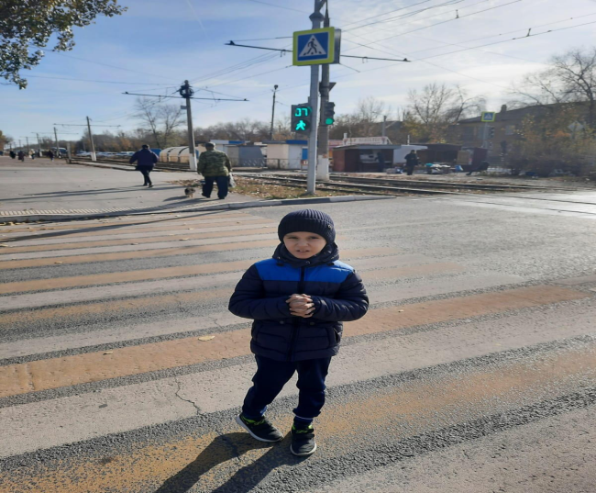
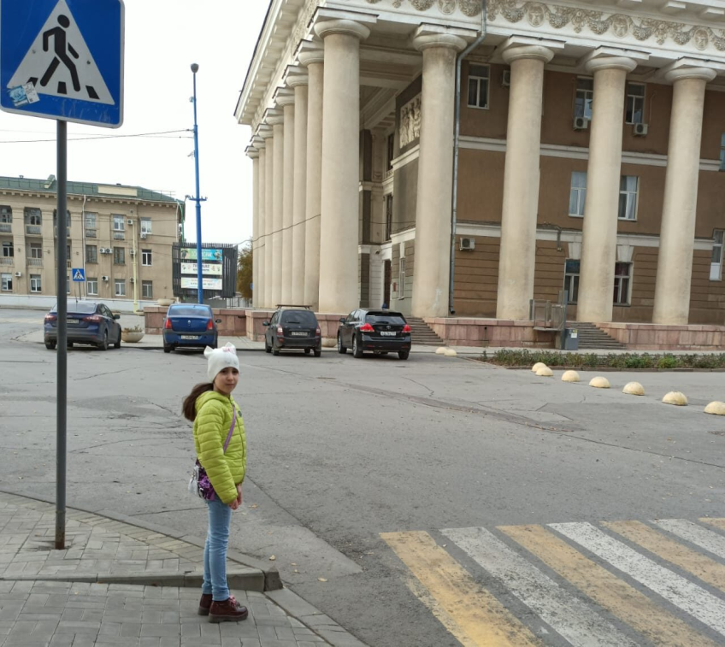
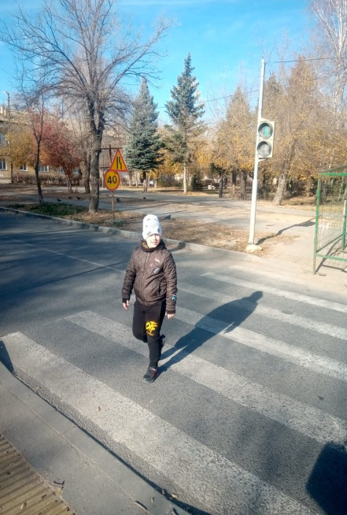
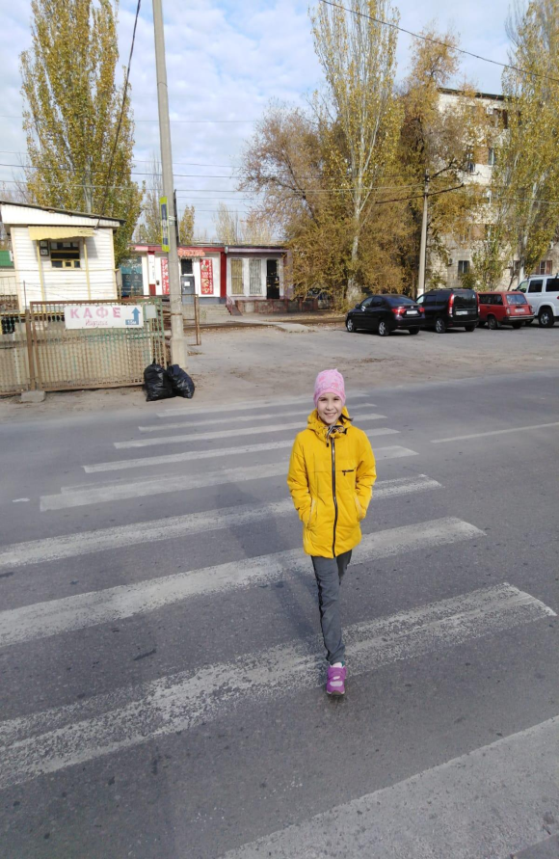
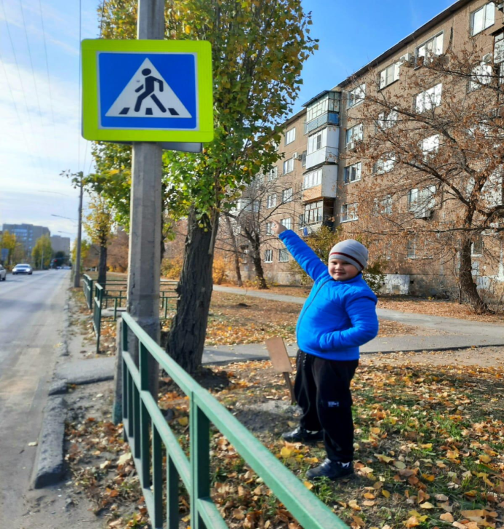
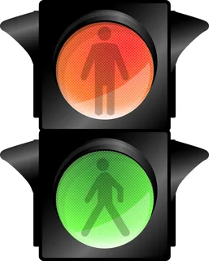
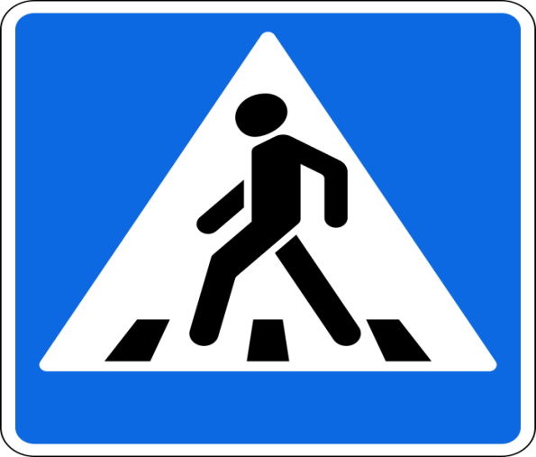
Я И МОИ ОДНОКЛАССНИКИ ПЕРЕХОДИМ ДОРОГУ ПО ПРАВИЛАМ ПДД:

Slide 18
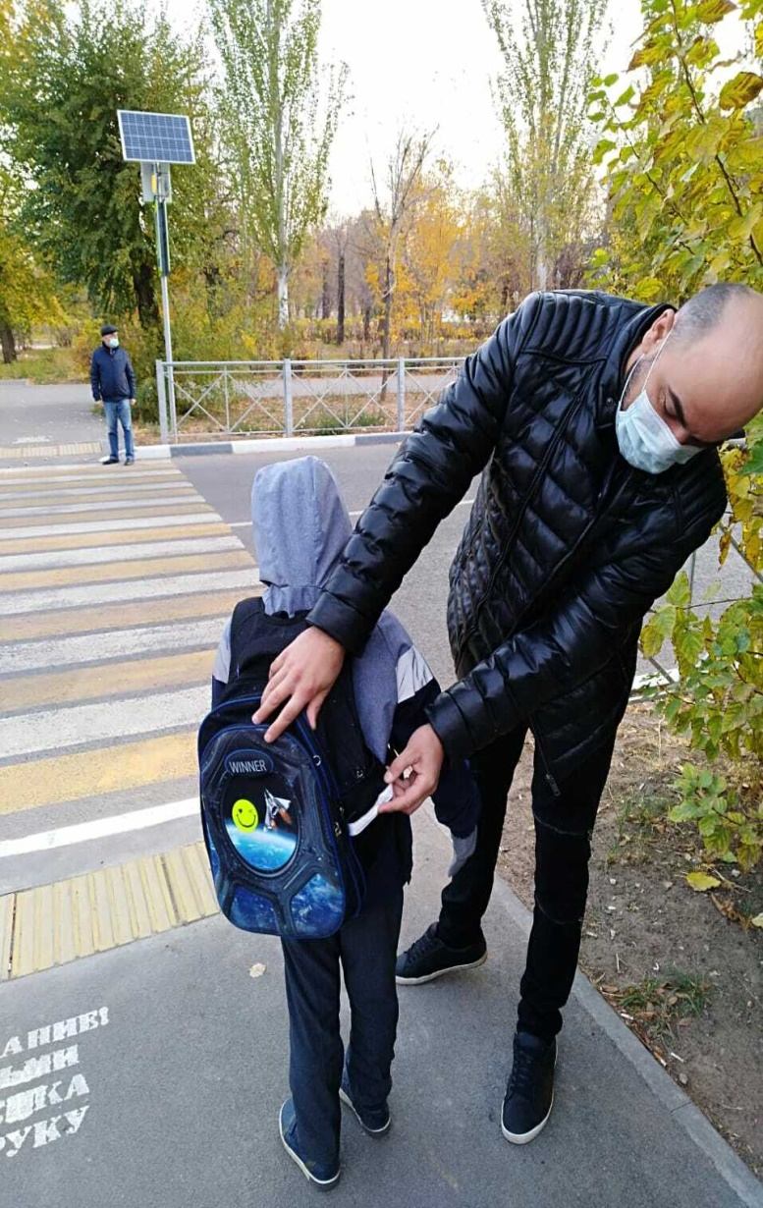
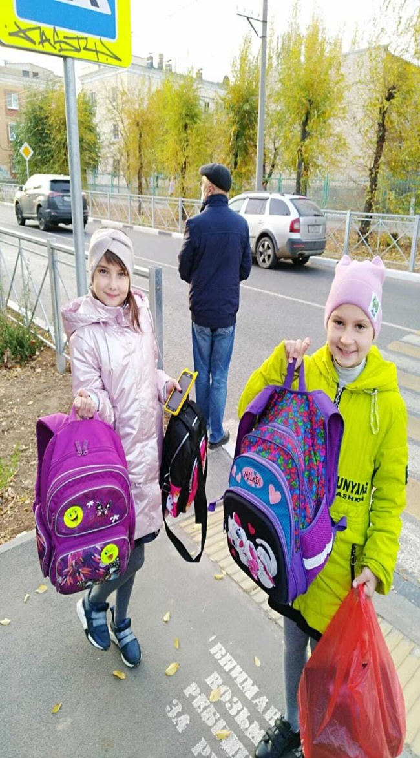
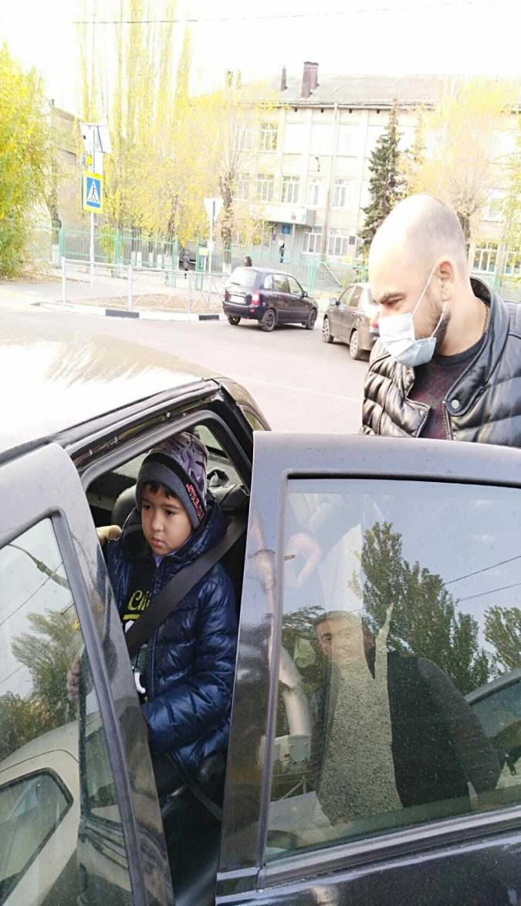
МОЙ ПАПА ПРИНИМАЛ УЧАСТИЕ В ГОРОДСКОЙ АКЦИИ «ОТЦОВСКИЙ ПАТРУЛЬ»:

Slide 19


Slide 20


Slide 21
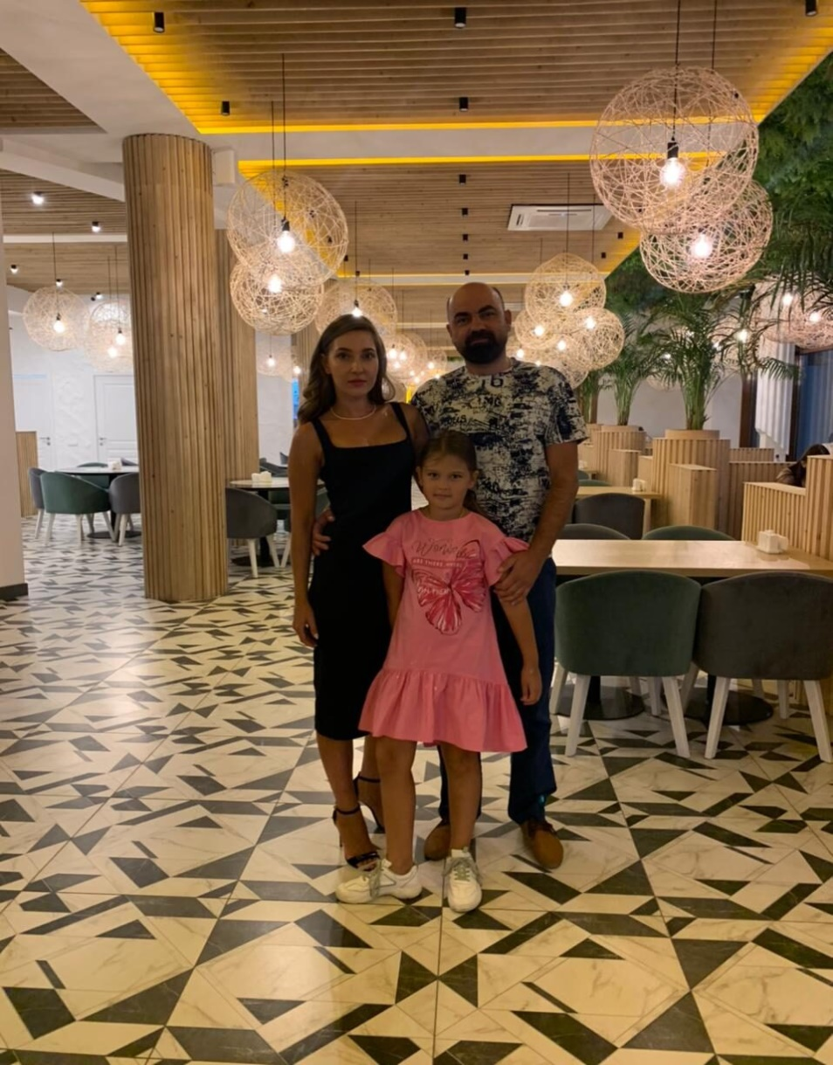
Эту презентацию помогла мне сделать моя мама…
Я очень люблю свою маму! Я хочу, чтобы моя мама была счастлива! А счастлива моя мама тогда, когда все в нашей семье живы и здоровы! Поэтому я, папа и мама никогда не нарушаем правила дорожного движения и бережём себя!

